Slide 1
MOS操作系统实验 lab3 进程与中断
课下任务讲解

Slide 2
内容提要
背景知识
实验概述
实验内容
  创建一个进程并成功运行
  实现时钟中断，通过时钟中断内核可以再次获得执行权
  实现进程调度，创建两个进程，并且通过时钟中断切换进程执行
测试结果

Slide 3
背景知识
进程的引入：
“程序”与“计算”不是一一对应的关系：
一个程序可能对应多个“计算”
多道程序＋资源的限制：执行-暂停-执行
  直接制约：逻辑上相互依赖
  间接制约：等待资源
使用“程序”不能揭示多道程序、分时系统引发的动态特性，因此引入“进程”（Process）

Slide 4
背景知识
一个进程应该包括
  程序的代码；
  程序的数据；
  PC中的值，用来指示下一条将运行的指令；
  一组通用的寄存器的当前值，堆、栈；
  一组系统资源（如打开的文件）

Slide 5
实验概述
1. 创建一个进程并成功运行
  进程控制块数据结构（Env）的初始化与管理
  进程控制块创建（生成envid、进程地址空间建立）
  加载进程代码和数据
2. 实现时钟中断，通过时钟中断内核可以再次获得执行权
3. 实现进程调度，创建两个进程，并且通过时钟中断切换进程执行

Slide 6
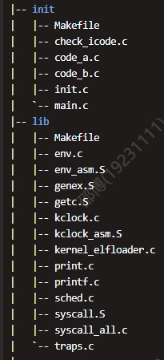
代码目录结构
比较，在lab2基础上，增加了什么？
lib目录下多个文件
init/code_a.c、code_b.c、check_icode.c

Slide 7
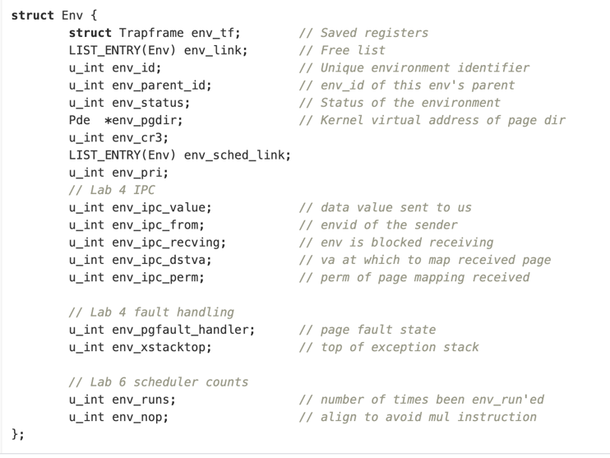
实验内容——进程控制块
进程控制块(PCB) 是系统为了管理进程设置的一个专门的数据结构，用它来记录进程的外部特征，描述进程的运动变化过程。
系统利用PCB 来控制和管理进程，所以PCB 是系统感知进程存在的唯一标志。
进程与PCB 是一一对应的。
我们MOS操作系统中的PCB的结构

Slide 8
进程控制块数组envs
实验中，存放进程控制块数组envs的物理内存在系统启动后就要被分配好，并且这块内存不可被换出。
类比lab2内存管理中的pages数组的初始化工作，完成envs数组和env_free_list的初始化工作。
Exercise 3.1
修改pmap.c/mips_vm_init 函数完成envs数组的初始化工作
本次不需要填写，但请阅读
Exercise 3.2
填写env_init 函数完成env_free_list的初始化工作

Slide 9
进程的标识——envid
与envid相关的两个函数：
1.u_int mkenvid(struct Env *e)
功能:生成一个envid
2.int envid2env(u_int envid, struct Env **penv, int checkperm)
功能：通过envid获取对应的进程控制块
Exercise 3.3
仔细阅读注释，完成env.c/envid2env 函数，实现通过一个env 的id获取该id 对应的进程控制块的功能。
提示：阅读mkenvid函数体会envid的生成过程。

Slide 10
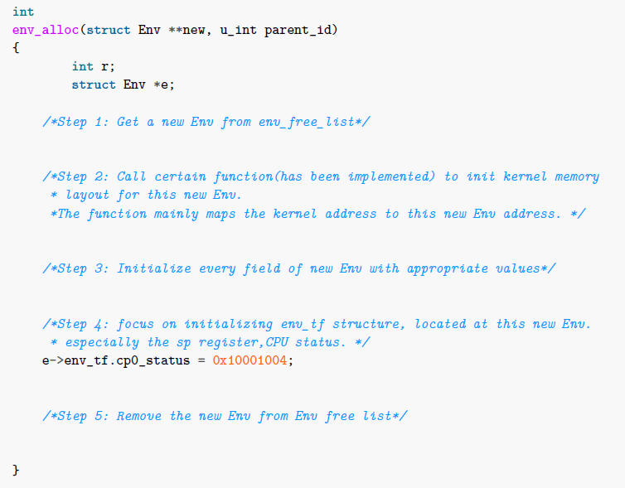
设置进程控制块
进程创建的流程如下：
第一步申请一个空闲的PCB，从env_free_list 中索取一个空闲PCB 块，这时候的PCB 就像张白纸一样。
第二步“纯手工打造”打造一个进程。在这种创建方式下，由于没有模板进程, 所以进程拥有的所有信息都是手工设置的。而进程的信息又都存放于进程控制块中，所以我们需要手工初始化进程控制块。
第三步进程光有PCB 的信息还没法跑起来，每个进程都有独立的地址空间。所以，我们要为新进程分配资源，为新进程的程序和数据以及用户栈分配必要的内存空间。
第四步此时PCB 已经被涂涂画画了很多东西，不再是一张白纸，把它从空闲链表里除名, 就可以投入使用了
核心函数env_alloc

Slide 11
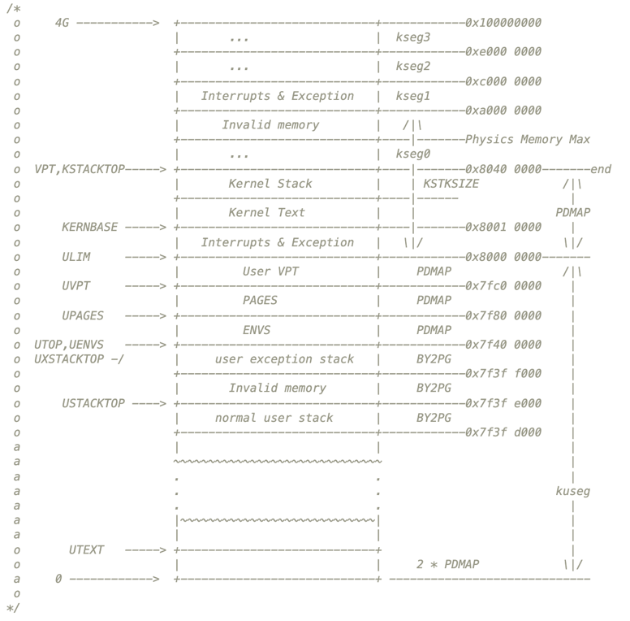
初始化新进程的地址空间
Exercise 3.4
env.c 中的env_setup_vm 函数的功能是初始化新进程地址空间中的内核部分。
具体任务:
1.为新进程申请页目录，设置e->env_pgdir
和e->env_cr3 两个域
2.初始化新进程地址空间中的内核部分（红框）
3.结合系统自映射机制，设置指向页目录自身的页目录项（页表映射在UVPT起始的虚拟地址）
我们MOS操作系统的地址空间结构

Slide 12
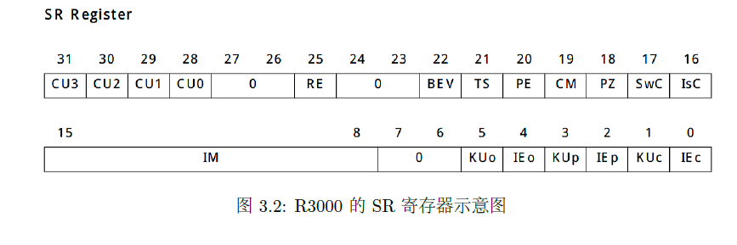

进程的SR(status register) 寄存器
第28bit 设置为1，表示处于用户模式下。
第12bit 设置为1，表示4 号中断可以被响应。
R3000 的SR 寄存器的低六位是一个二重栈的结构。KUo 和IEo 是一组，每当中断发生的时候，硬件自动会将KUp 和IEp 的数值拷贝到这里；KUp 和IEp 是一组，当中断发生的时候，硬件会把KUc 和IEc 的数值拷贝到这里。其中KU 表示是否位于内核模式下，为1 表示位于内核模式下；IE 表示中断是否开启，为1 表示开启，否则不开启2。
而每当rfe 指令调用的时候，就会进行上面操作的逆操作。
下面这一段代码在运行第一个进程前是一定要执行的，所以就一定会执行rfe这条指令。
我们status 后六位是设置为001100b了。当运行第一个进程前，运行上述代码到rfe的时候，就会将KUp 和IEp 拷贝回KUc 和IEc，令status 为000011b，最后两位KUc,IEc 为[1,1]，表示开启了中断。之后第一个进程成功运行，这时操作系统也可以正常响应中断。

Slide 13
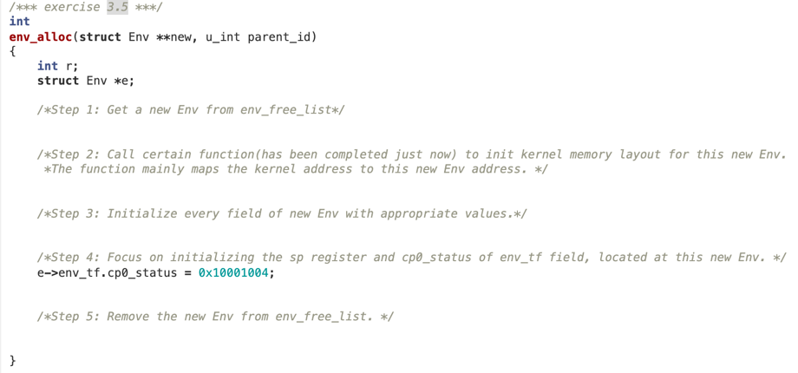
完成env_alloc
Exercise 3.5
从空闲进程控制块链表中获得一个空闲的进程控制块（先不删除）。
调用env_setup_vm 函数初始化新进程的地址空间。
初始化进程控制块中的一些域
从空闲进程控制块链表中删除该进程控制块。

Slide 14
加载二进制镜像
Exercise 3.6
填充load_icode_mapper 函数。
Exercise 3.7
填充load_elf 函数和load_icode 函数。
进程是程序的一次运行，所以我们要为进程准备即将执行的代码和数据。
右侧两个练习需要完成的函数的作用是加载ELF （文件）中的所有内容到内存。

Slide 15
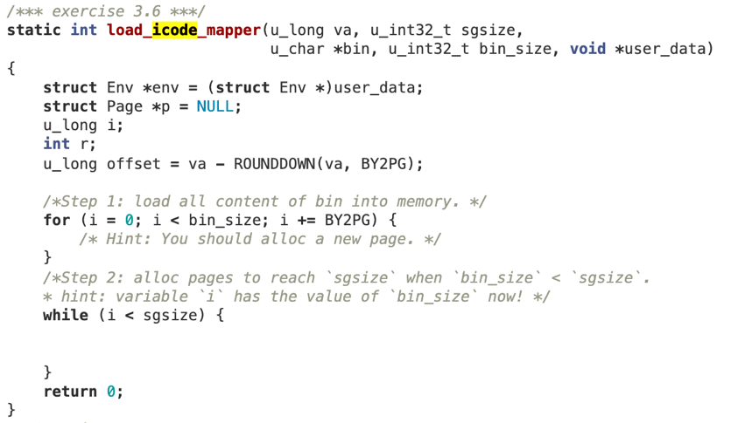
load_icode_mapper 函数
这是一个回调函数，会被load_elf函数调用，它的作用是映射二进制镜像的一段长度为bin_size的内容到指定虚拟地址va。
如果该段在文件中的内容的大小达不到ELF中该段在内存中所应有的大小(sgsize)，那么余下的部分用0来填充。

Slide 16
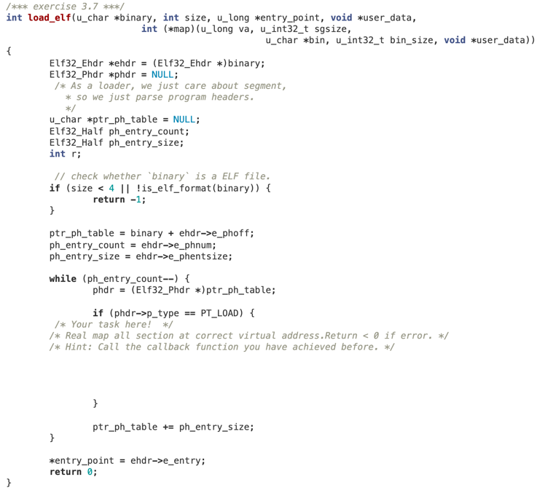
load_elf 函数
load_elf() 函数完成了解析ELF 文件的任务，并且通过调用load_icode_mapper函数将ELF 文件的各个segment 加载到内存。
每当load_elf() 函数解析到
一个需要加载的segment，
会将ELF 文件里与加载有关
的信息作为参数传递给
load_icode_mapper函数。
load_icode_mapper函数完成
加载单个segment 的过程。

Slide 17
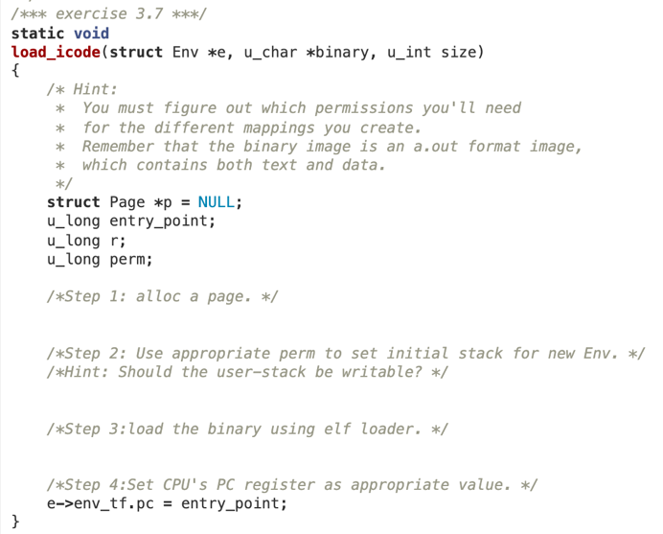
load_icode 函数
申请一页内存。
用第一步申请的页面来初始化一个进程的栈。
通过调用load_elf() 函数来将ELF 文件真正加载到内存中。
这里仅做一点提醒：请将load_icode_mapper() 这个函数作为参数传入到load_elf() 中。
设置进程的pc寄存器。

Slide 18
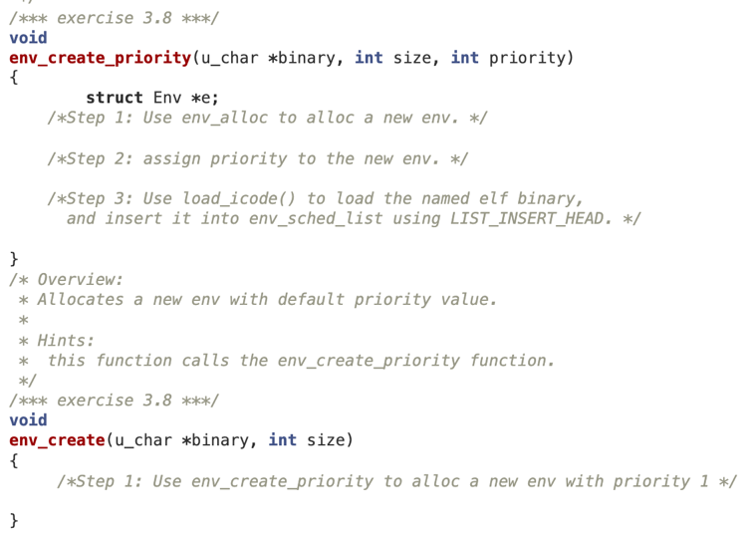
创建进程
env_create_priority函数就是对之前部分函数的封装。
主要有以下几步：
  分配一个新的Env 结构体。
  设置进程控制块。
  为新进程设置优先级。
  并将二进制代码载入到
  对应地址空间。
env_create函数则是对env_create_priority函数的封装。
Exercise 3.8
完成env_create 函数与env_create_priority 的填写

Slide 19
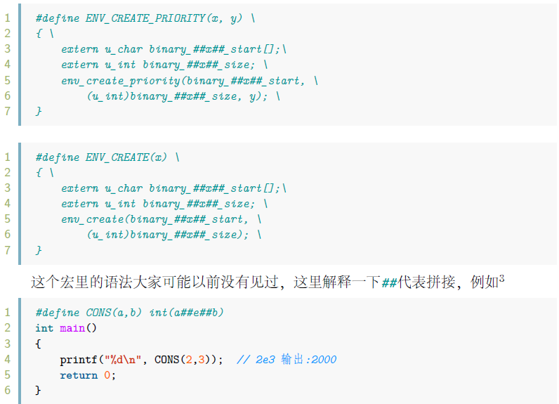
创建进程
真正创建进程，我们还需要一个封装好的宏命令，如下图所示：
Exercise 3.9 根据注释与理解，将上述两条进程创建命令加入init/init.c中

Slide 20
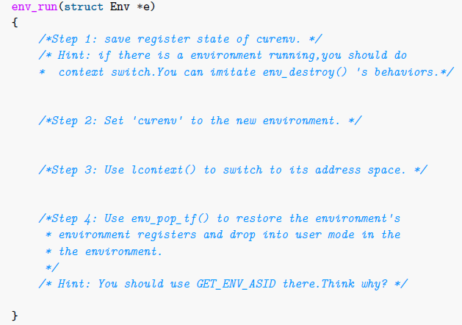
进程运行与切换
env_run是进程运行使用的基本函数，它包括两部分：
1.保存当前进程上下文(如果当前没有运行的进程就跳过这一步)
2.恢复要启动的进程的上下文，然后运行该进程。
Exercise 3.10 根据补充说明，填充完成env_run 函数

Slide 21
进程运行与切换
实际上进程切换的时候，为了保证下一次恢复这个进程执行的时候能从之前离开的地方继续往后执行，我们要保存一些“现场”信息，也就是所谓的进程上下文
进程上下文就是进程执行时的环境。具体来说就是所有的寄存器变量、内存页表（基地址）等信息。
进程本身的状态（进程块里面的内容），包括：
  env_id
  env_parent_id
  env_pgdir
  env_cr3
  ...

Slide 22

进程运行与切换
进程周围的环境状态：
CPU 的寄存器
我们在本实验里的寄存器状态保存的地方是TIMESTACK区域。
这个old 就是当前进程的上下文所存放的区域。
保存进程上下文就是把old 区域的东西拷贝到当前进程的env_ tf 中。

Slide 23
进程运行与切换
如果不进行额外操作，TIMESTACK区域所在的页面并没有被保护，仍然可能被操作系统分配出去，我们应该对其加以保护。
Exercise 3.11
修改 page_init 函数，防止 TIMESTACK 所在页面被分配出去。

Slide 24
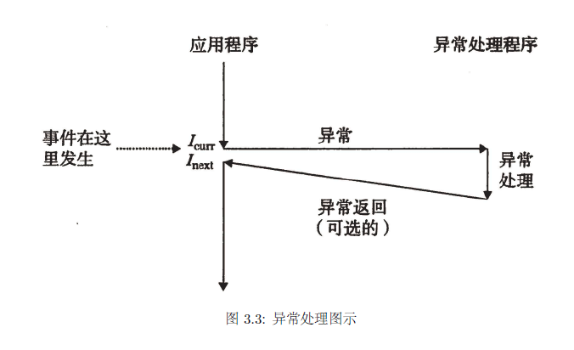
异常处理

Slide 25
异常分发
  Exercise 3.12 将异常分发代码填入boot/start.S 合适的部分
  Exercise 3.13 将tools/scse0_3.lds 代码补全使得异常后可以跳到异常分发代码。
  在计组的学习过程中，我们知道，当异常触发时，CPU 会将 PC 直到一个特定的地址，表示进入异常处理程序。
  针对不同的异常，CPU需要启用不同的异常处理程序，因此它需要一个异常分发的入口函数，用于甄别不同的异常类型，并将PC跳转到对应异常的处理程序入口地址。

Slide 26
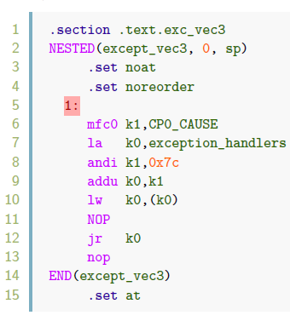
异常分发
  第 1 行是指定这段代码的地址。而这个地址的值设定在 tools/scse0_3.lds 中。
  第 3 行是条伪指令，它的作用是在 assemble 的时候禁用 at 寄存器（有些扩展指令 assemble 的时候会用到 at 寄存器）。因为进入异常处理程序后，需要保存现场，如果这里利用 at 寄存器来实现一些扩展指令，会破坏现场。
  第 4 行仍然是条伪指令，其作用是取消乱序执行。

Slide 27
异常分发
  第 6 行这一个操作在计组中也多次遇见，mfc0 会把 CP0_CAUSE 寄存器的值存到 k1 寄存器中。因此现在 k1 寄存器存储着异常发生的原因。
  第 7 行是将异常处理程序入口地址数组的首地址赋值给 k0 寄存器。我们知道，这段异常分发代码是为了跳转到特定的异常处理程序中去。而exception_handlers，便是存储了不同异常处理程序的入口地址。

Slide 28
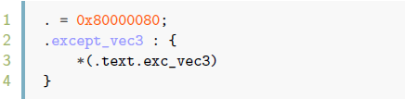
异常分发
如何加载异常分发代码到特定位置？
Linkscript

Slide 29
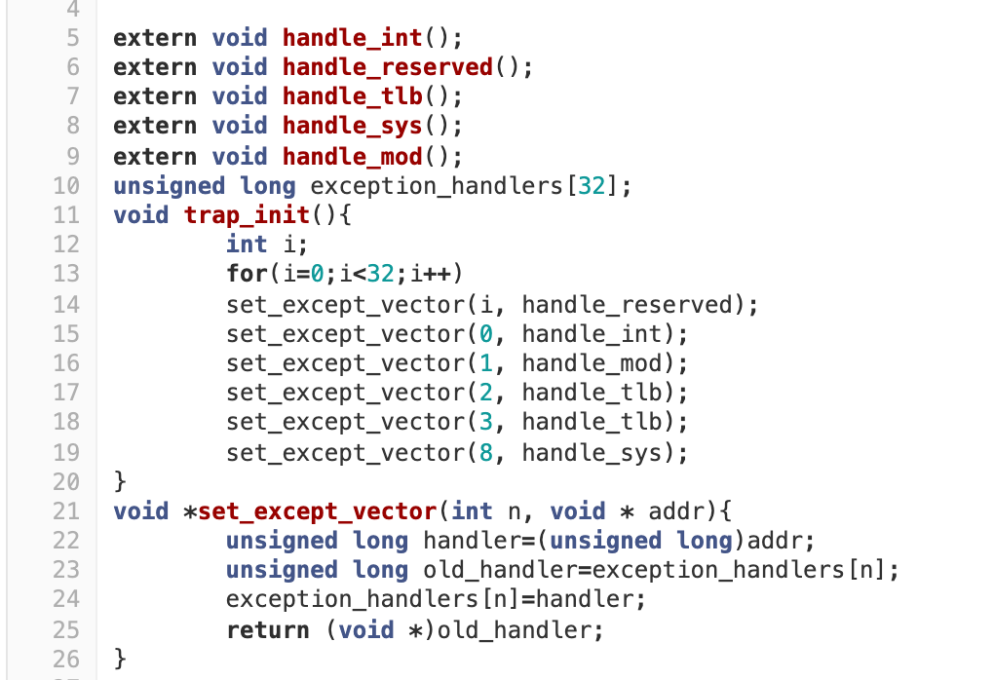
异常分发
  exception_handlers 数组定义在 lib/traps.c 中。里面的具体的值，我们可以参考 trap_init() 函数。

Slide 30
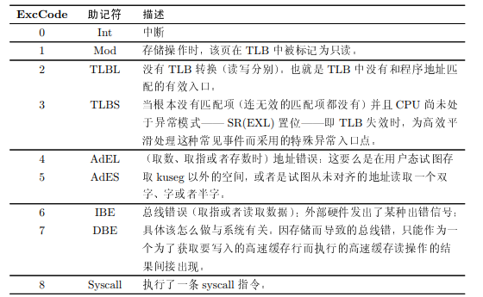
异常分发
  在 《See MIPS Run LINUX》中我们可以查阅到：
  其中与本次实验相关的便是 0 号异常 —— 中断

Slide 31
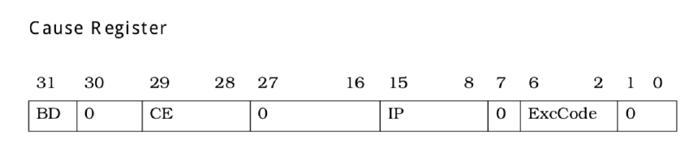
异常处理
回到之前的那份代码，第 8 行是取出 ExcCode 放到 k1 寄存器中。使用 0x7c 的原因如下：

Slide 32
异常分发
  第 9 行是获取到对应的异常处理程序。有些同学可能会疑惑，这里得到的 k1 的值不是后面有两个多余的零嘛，数组下标会不会有问题。
  产生这个问题的原因是对高级语言的数组下标和mips 中的 lw 指令产生了混淆。每个异常处理程序的入口都以一个字的形式存储在数组里，因此两个相邻的元素之间地址的差就是 4 。因此这样的处理是毫无问题的。第 10 行，便是将这个特定的异常处理程序存入到了 k0 寄存器中。最后在第 12 行跳到该异常处理程序中。

Slide 33
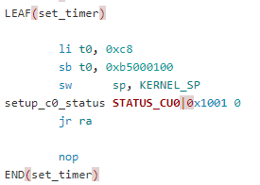
中断处理
  Exercise 3.14 通过上面的描述，补充kclock_init 函数。
  接下来我们详细看下对于中断的处理：
  在计组中我们学到，中断是由定时器产生的信号，它的作用是提供了时间片的机制。首先我们看下中断信号是怎么产生的。 kclock_init 是对定时器初始化 的函数，它主要就调用了 set_timer 这个函数，因此我们移步至该函数来具体分析它的代码。

Slide 34
中断处理
前两步是向 0xb5000100 写入数值 0xc8（即十进制的200）。其中0xb5000000 是MOS操作系统内核访问硬件时钟（实际上是gxemul仿真器模拟的时钟）时用到的虚拟地址（硬件地址是多少？）。偏移量为0x100 表示来设置实时钟中断的频率，1 则表示1 秒钟中断1次，如果写入0，表示关闭实时钟。
另外需要注意的是实时钟对于R3000 来说绑定到了4 号中断上，故这段代码其实主要用来触发了4 号中断。注意这里的中断号和异常号是不一样的概念，我们实验的异常包括中断。中断号对应着计组中 HWInt 的位置。
gxemul仿真的外设：
http://gavare.se/gxemul/gxemul-stable/doc/experiments.html#testmachines

Slide 35
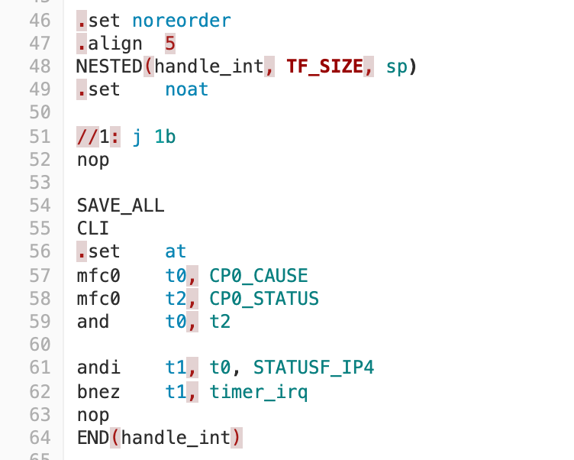
中断处理
  接下来我们看下触发中断程序后，代码会如何执行。在 genex.S 中，我们找到 handle_int 函数。

Slide 36

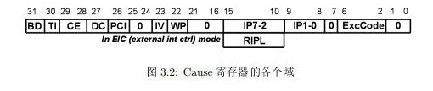
中断处理
先看前两句 mfc0，它分别将 CPU_CAUSE 和 CPU_STATUS 存入了 t0 和 t2 两个寄存器中。接着将 t0 and t2 的值存入 t0 中。两个 CP0 的各个域意义如下：
这样操作后，我们就可以得到具体的中断号了。最后通过判断中断号。我们确定是否是实时钟触发的中断，如果是，跳转到 time_irq 中。

Slide 37
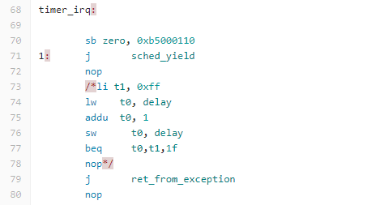
中断处理
time_irq 的代码如下：
其中最核心的一步便是跳转到 sched_yield 。这段代码也是时间片轮转机制的基础。当时钟产生中断时，这段汇编代码会调用调度程序。

Slide 38
带优先级的双队列调度
Exercise 3.15 根据注释，完成sched_yield 函数的补充
调度程序：按优先级调度，使用了双队列调度来减少调度中的不公平。难点主要在于第二步，它所带来的影响不仅是在 lab3 中，还包括后面 lab4 内容。

Slide 39
带优先级的调度
我们先讨论优先级的机制。在 Struct Env 中有这样一个域: env_pri ，用来表示优先级的大小。在本实验中，优先级表示着所占用的连续时间片的长短。一种思路是修改定时器的参数，另一种思路是让该进程连续执行 env_pri 次。我们用静态变量 times 来存储当前进程剩余执行次数，并且用静态变量 e 来存储当前进程。每次调用 sched_yield 时，我们先判断 times 是否为 0，如果不为 0 ，我们将 times 减 1 ，并 env_run(e) 来接着执行该进程。如果为 0，我们需要利用调度程序，切换到下一个进程。

Slide 40
带优先级的双队列调度
  两个队列仅存储 runnable 的进程，减少了遍历 env_list 的时间。需要在设置 env 的 status 为 runnable 的时候将该 Env 插入到第一个队列中。
  相应的，我们需要在 destroy 的时候，将其从队列中移除。
  而调度的时候，如果当前进程的时间片用完了，我们需要利用 LIST_INSERT_TAIL 宏将其插入到另一个队列的队尾。
  静态变量 point表示当前正在遍历的队列。因此另一个队列，可以通过 1-point 来表示（或者1^point）。
  如果当前队列的程序遍历完了，我们利用 pos^=1 移步至另一个队列。
  至此，本实验的进程调度就全部完成了。

Slide 41
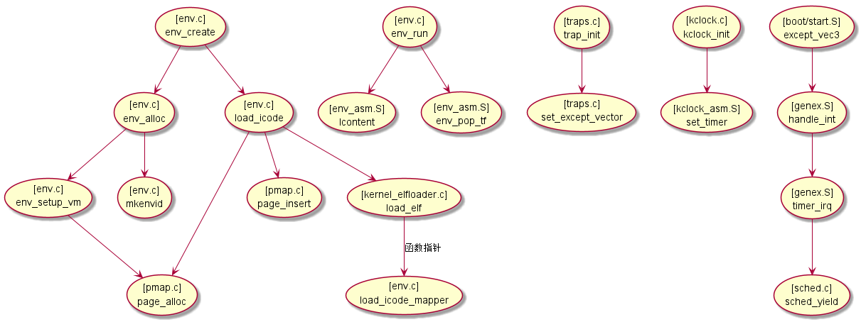
函数调用关系
时钟中断
处理与调度
Env创建
进程切换
  初始化

Slide 42
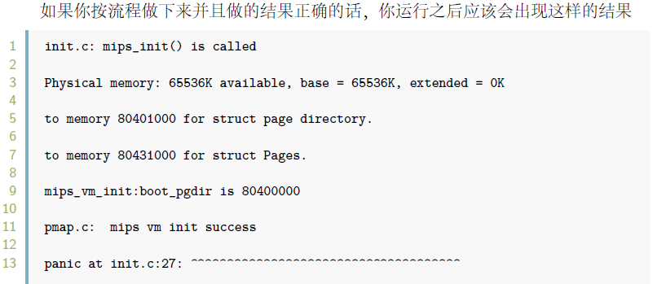
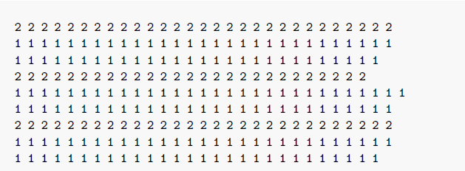
测试结果
当然不会这么整齐，且没有换行，只是交替输出2 和1 而已～
不过1 的个数几乎是2 的2 倍。

Slide 43
谢谢！
祝实验顺利！

